Slide 1
markdown标记语言:使用
刘园杰
LOGO
博雅互动

Slide 2
简介
一种轻量级标记语言,可以以纯文本的方式发布
可以写出简介实用的文档,又可以通过diff工具对比每次更改,这样就确保了文档的可读性及可维护性.
语法
在线编辑
LOGO
博雅互动

Slide 3
文档
博客
简历
书籍
LOGO
博雅互动

Slide 4
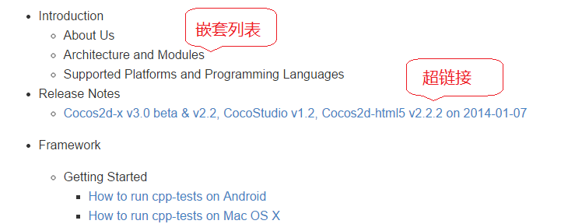
文档效果图:以cocos2d-x文档为例
cocos2d-x文档
LOGO
博雅互动

Slide 5
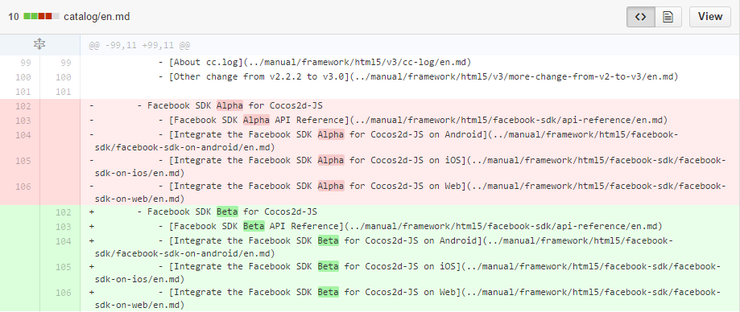
Git diff效果图:以cocos2d-x文档为例
LOGO
博雅互动

Slide 6
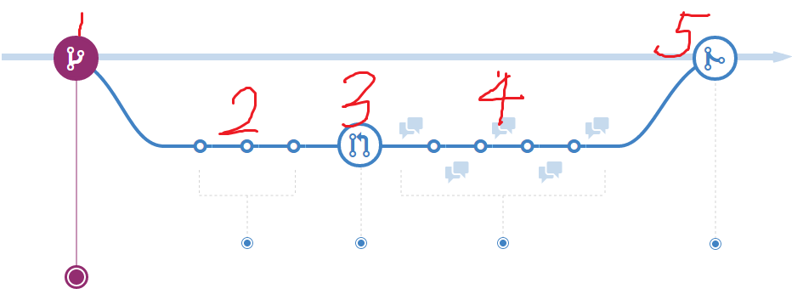
文档工作流
LOGO
博雅互动

Slide 7
文档工作流
1,建立分支
2,填写提交信息/注释
3,打开一个pull request
4,master branch Owner讨论并审核所提交的内容
5,是否merge和deploy.
LOGO
博雅互动

Slide 8
用Github pages搭建免费博客
如果用户名是chrishine,则可以创建一个repo名为chrishine.github.io,配置好域名,基于Jekyll的博客能够正常运行,即可用markdown编写博客.
想在同一个Github User下搭建多个博客,需要创建一个新的repo,建立一个 名为gh-pages的branch.把配置等放入gh-pages的branch下面即可.
LOGO
博雅互动

Slide 9
博客
Github的博客大多都是基于Jekyll的.但是并不需要必须会Jekyll 及相关知识 才可以搭建博客.
如果只是想要修改某个博客为自己所用,那只需要一点git知识即可.
LOGO
博雅互动

Slide 10
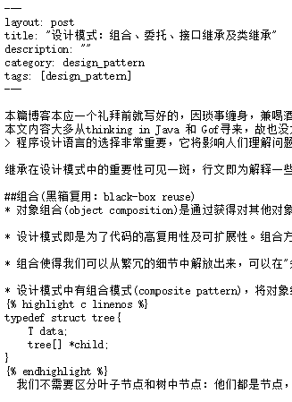
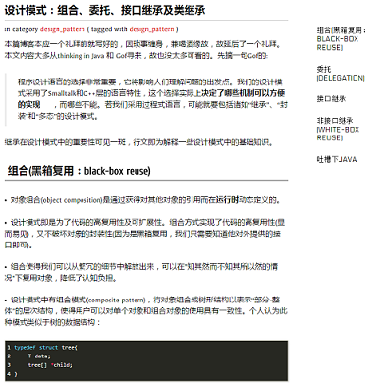
博客:纯文本与效果对比
博客模板地址
LOGO
博雅互动

Slide 11
博客搭建流程
1,注册Github账号
2,添加SSH key和用户名信息到本地(可以通过Windows客户端一步到位)
3,clone欲修改的博客模板
4,网页创建自己的repo,pull至本地.拷贝博客模板内容到本地repo,修改配置信息
5,提交.git add --all ;git commit -m ""; git push等
LOGO
博雅互动

Slide 12
简历
markdown +pandoc + MiKtex可以生成外观不输于超级复杂的latex生成的简历.
markdown通过一些模板还可以生成html版本的在线简历供浏览.
简历模板地址
LOGO
博雅互动

Slide 13
书籍
免费开源的markdown编写的中文编程书在这里
图灵社区出版社的自由书籍格式即为markdown,见这里
LOGO
博雅互动

Slide 14
谢谢观看
LOGO
博雅互动

